Slide 1
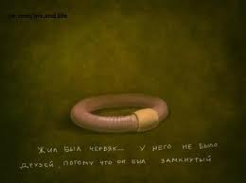
Тип Кільчасті черви
чере
Жив-був черв’як… У нього не було друзів, тому що він був замкнутий

Slide 2
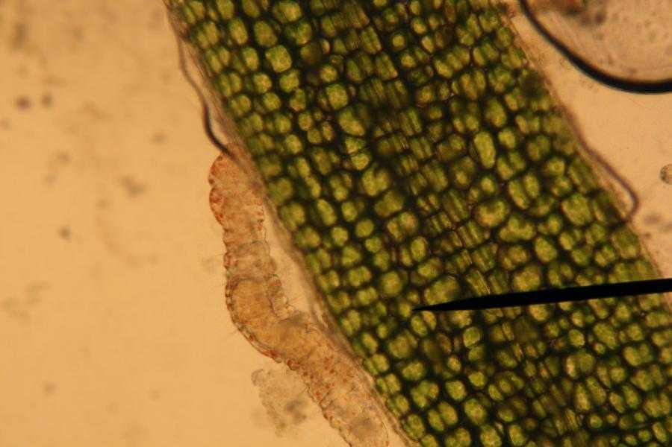
Тип Кільчасті черви (Кільчаки)
Елосома на листку водної рослини
Високорозвинені, переважно водні черви із сегментованим тілом

Slide 3
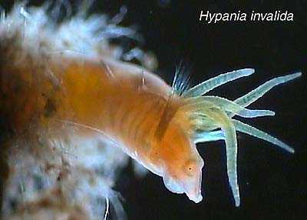
Тип Кільчасті черви (Кільчаки)
Рослинодні, хижаки і дуже рідко - паразити

Slide 4
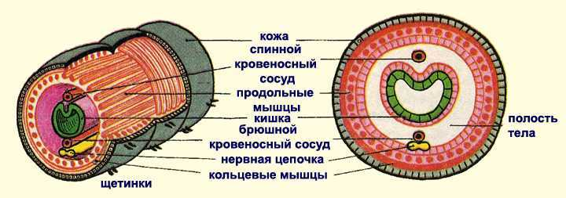
Тип Кільчасті черви (Кільчаки)
Кільцеві м’язи
Шкіра
Повздовжні м’язи
Вторинна порожнина тіла
(целом), вистелена епітелієм
Мають шкірно-мускульний мішок і вторинну порожнину тіла

Slide 5
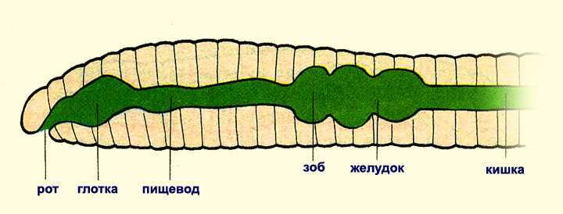
Тип Кільчасті черви (Кільчаки)
В кінці
анальний
отвір
Воло
Шлунок
Кишечник
Рот
Глотка
Стравохід
Травна система диференційована на органи

Slide 6
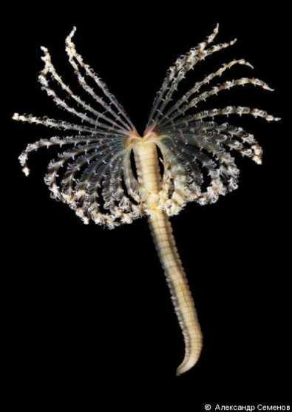
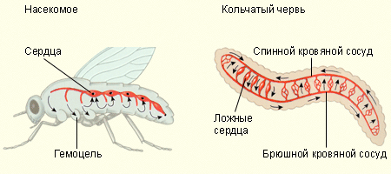
Тип Кільчасті черви (Кільчаки)
Зябра
Спинна
кровоносна судина
Несправжні серця
Черевна
кровоносна судина
Дихальна система (зябра) є у більшості видів. Кровоносна система замкнена

Slide 7
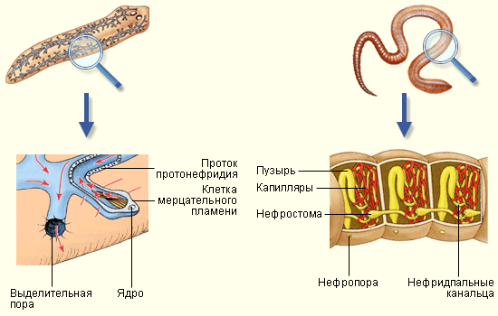
Тип Кільчасті черви (Кільчаки)
Плоскі черви
Кільчасті черви
Протонефридії
Метанефридії
Видільна система

Slide 8
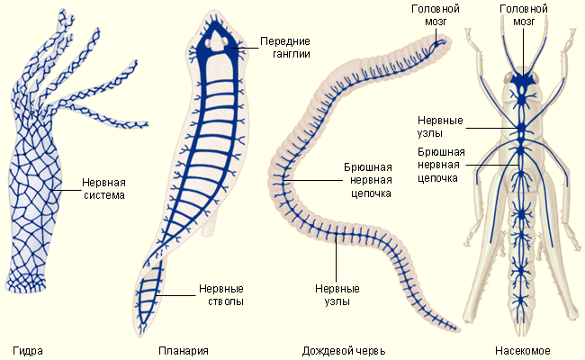
Тип Кільчасті черви (Кільчаки)
Нервова система: навкологлоткове нервове кільце і черевний нервовий ланцюжок (2 стовбури) із гангліями

Slide 9
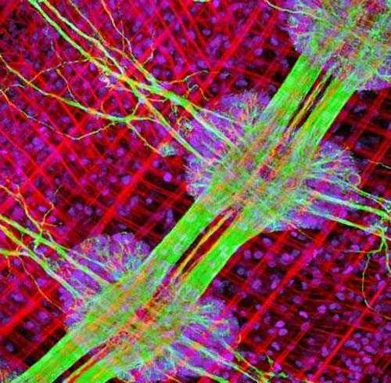
Тип Кільчасті черви (Кільчаки)
Черевний нервовий ланцюжок п’явки прісноводної

Slide 10
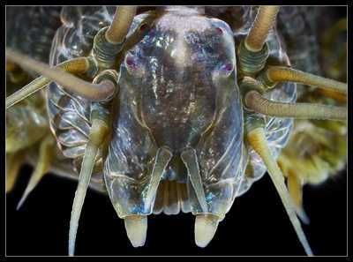
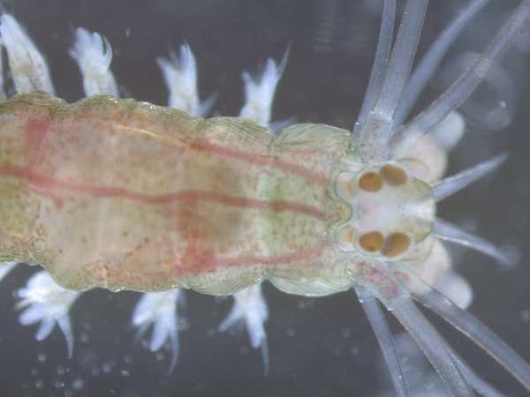
Тип Кільчасті черви (Кільчаки)
Око
Щупальце
Органи чуттів: очі, щупальцеподібні придатки, нюхові ямки

Slide 11
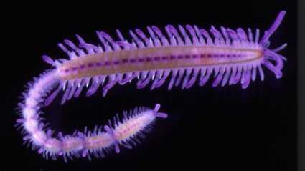
Тип Кільчасті черви (Кільчаки)
Є роздільностатевими або гермафродитами, можуть розмножуватися нестатевим способом

Slide 12
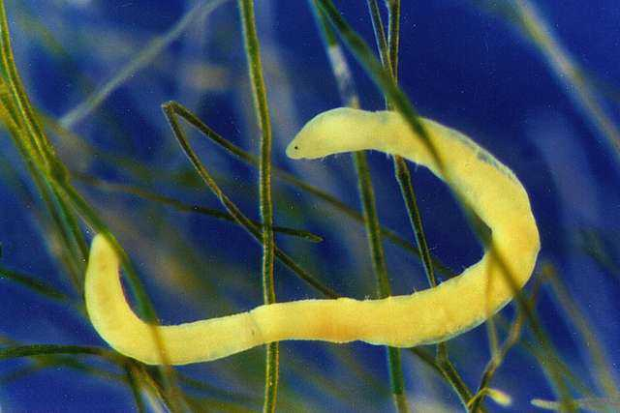
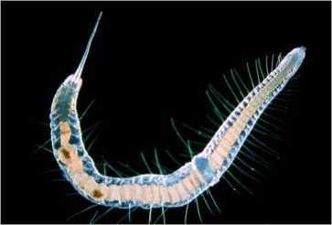
Тип Кільчасті черви (Кільчаки)
Клас Малощетинкові черви

Slide 13
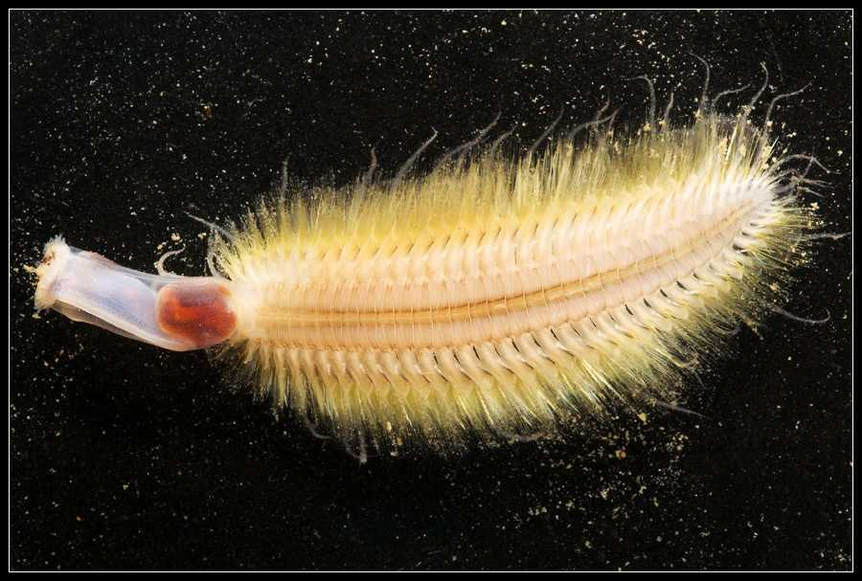
Тип Кільчасті черви (Кільчаки)
Клас Багатощетинкові черви

Slide 14
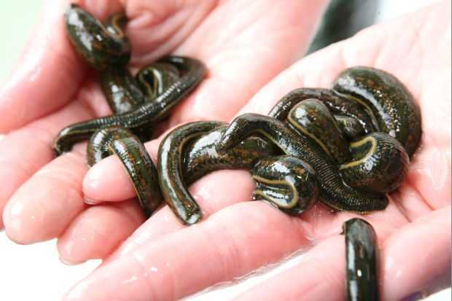
Тип Кільчасті черви (Кільчаки)
Клас П’явки

Slide 15
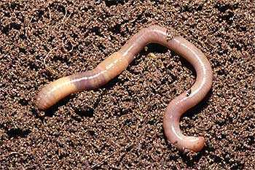
Дощовий черв’як
Живиться рослинними рештками і має велике значення в ґрунтоутворенні

Slide 16
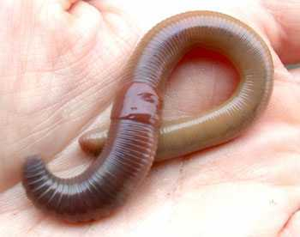
Дощовий черв’як
Тулубний відділ
Втяжні
щетинки
Поясочок
Анальна
лопать
Сегмент
Головний відділ
Зовнішня будова

Slide 17
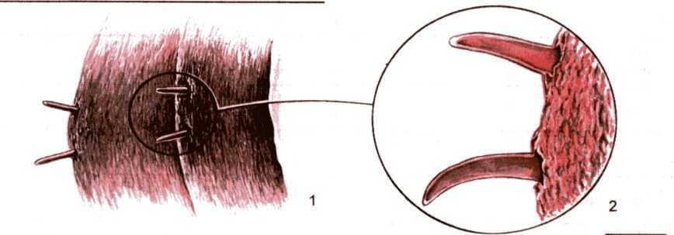
Дощовий черв’як
Збільшення 100 разів
Збільшення 300 разів
Щетинки по 2 пари на кожному сегменті

Slide 18
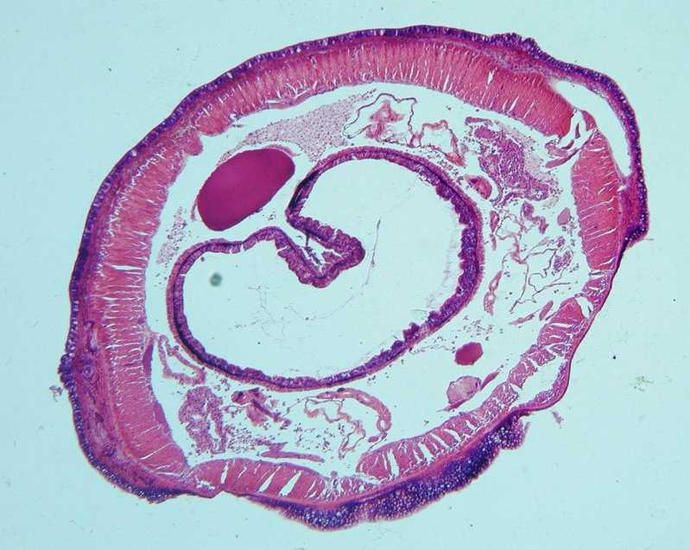
Дощовий черв’як
Кутикула,
під нею
епітелій
Кільцеві м’язи
Повздовжні м’язи
Епітелій
і м’язи
утворюють
шкірно-мускульний мішок
Епітелій
виділяє
слиз
Внутрішня будова

Slide 19
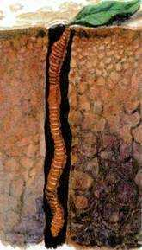
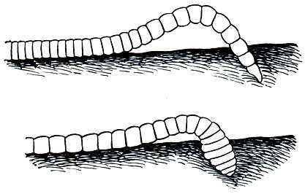
Дощовий черв’як
Рухи під час закопування у ґрунт; нірка

Slide 20
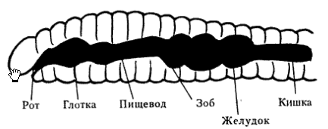
Дощовий черв’як
Кишечник має виріст
зі спинного боку
по всій довжині
для збільшення площі поверхні
Рот
М’язиста
глотка
Стравохід
має залози,
що знешкоджують
ґрунтові кислоти
Воло
М’язистий
шлунок
Кишечник
Травна система

Slide 21
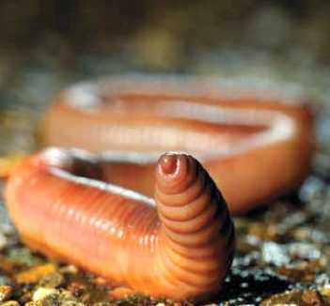
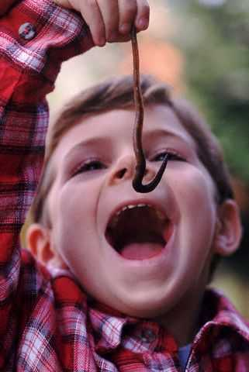
Дощовий черв’як
Дихає дифузно через вологу поверхню тіла

Slide 22
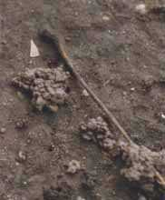
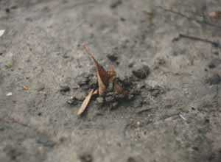
Дощовий черв’як
Нірки дощових черв’яків і з копролітами

Slide 23
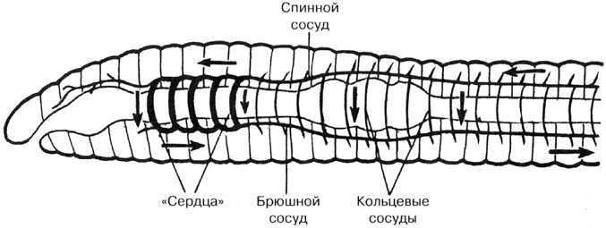
Дощовий черв’як
Капіляри – найдрібніші судини
з тонкою одношаровою стінкою
Спинна судина
“Серця”
Черевна
судина
Кільцеві судини
Кровоносна система замкнена, виконує транспортну функцію

Slide 24
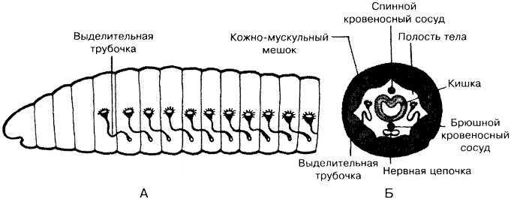
Дощовий черв’як
Видільна система представлена метанефридіями
у кожному сегменті

Slide 25
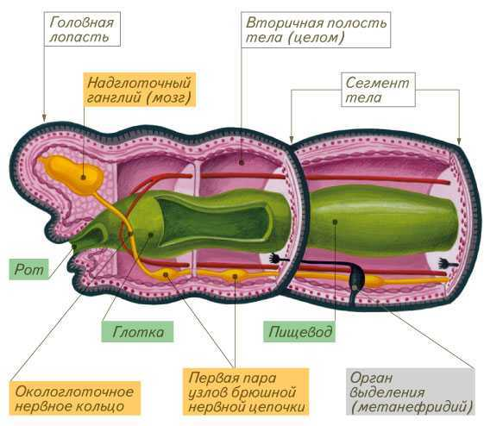
Дощовий черв’як
У дощового черв’яка розвинуті нюх і дотик
Надглотковий ганглій (мозок)
Навкологлоткове
нервове кільце
Черевний нервовий ланцюжок
із гангліями в кожному сегменті
Нервова система

Slide 26
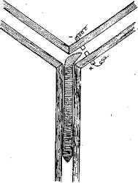
Дощовий черв’як
Після удару струмом
черв виділяє
певну пахучу речовину
її запах нагадує йому:
більше туди не ходи!
Черва привчають повертати тільки наліво, але це не дресирування

Slide 27
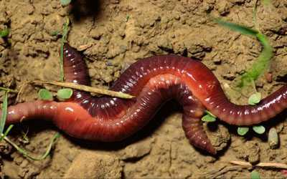
Дощовий черв’як
1.Поясок утворює
слизову муфту і забезпечує
обмін сперматозоїдами
2. У муфту відкладаються
яйця і запліднюються
3. Муфта сповзає –
це кокон з яйцями
Гермафродити із перехресним заплідненням.

Slide 28
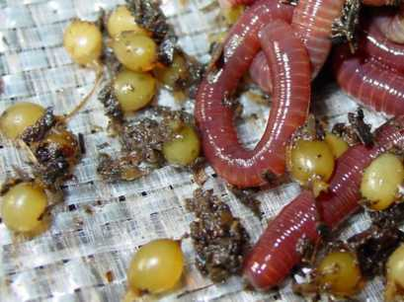
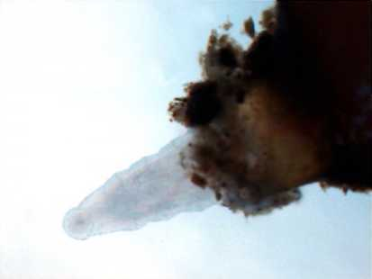
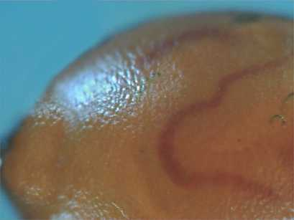
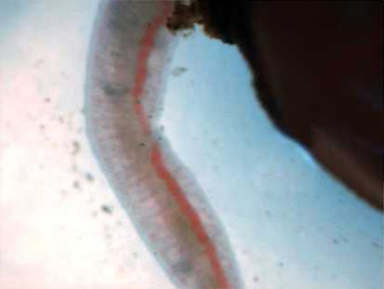
Дощовий черв’як
Кокони із
заплідненими
яйцями
Вихід молодого
черва і з кокона
Молодий черв у коконі
(просвічуються сегменти
і кровоносна судина)
Розмноження каліфорнійського дощового черва

Slide 29
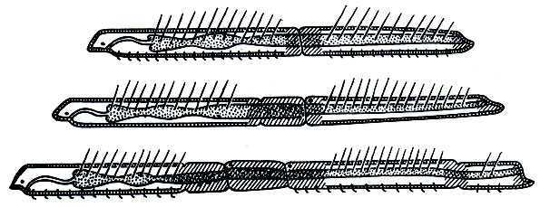
Дощовий черв’як
Фрагментація

Slide 30
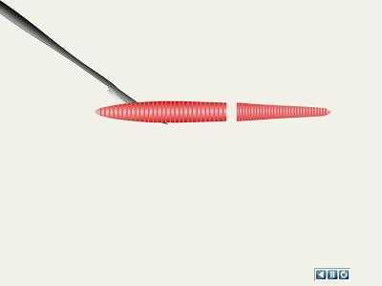
Дощовий черв’як
Деякі види розмножуються фрагментацією після випадкового розриву

Slide 31
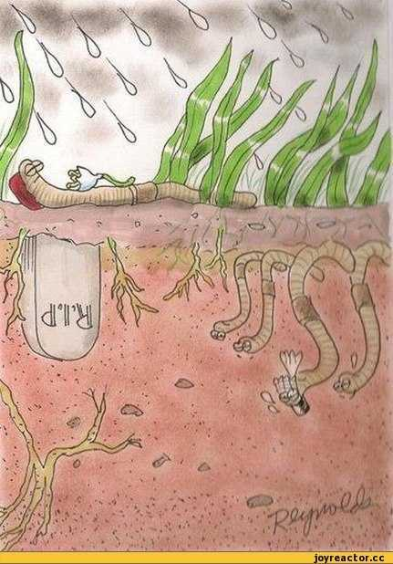
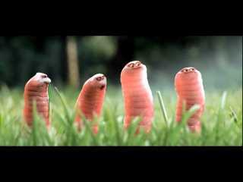
Похорони

